Slide 1


PREFEITURA MUNICIPAL OE SEROPEDICA
Rua Maria Lourenço, 18 Fazenda Caxias
Re publieado por haver incorreçã o Edițão Extra n° 1811 - Ano VII - 5 de agosto de 2024 (Quinta-Feira)
Decreto ” 2718 de “ 4 de agcs*c 2?2
Abre crëdito suplementar nc valor etas de RFI.035. 0*.C0. para 'ins que se espec.fica e da outras Çrovldènü:.as.
O PREFEI i O k4UlJlCl?AL. no uso Će suns atriõuicões legais, constî!ucîo*eis e dE acordo com a que Ire corfere o at. 8° da UI N* 623/2023 datada de 21'12 2023. ,subs cada em 2'.'12'2023
D E C SETA’
Dotações Suplementadas
PREFEITURA MUNICIPAL DE SEROPEDICA
01.04
2.7^ò
3.3.9.C.92.00
Secretária Municipal de Governo
I.1anu'encao °. Gps°ac o.nałizacâo das Uniòacïes DESPESAS DE EXERC:'CIOS A TERIORES
Out‹os Rccursos náo Vinculados Total do Projeto ! Atividade R$
Total da Unidade RS
2G 270 †O
20.270,00
20.270,00
01.10 ž.6E3 | Secretarìa Municipal de Trabałho, Emprego e Renda I.4anu!ensäo e Ouerac o'›alizacão das Unîòaaes Adm'nistrativas
4.4.9.0.52.00 | EQUlPAłVł.ENTOS E îViATERłAL PERVADE NTE |  | Royalties - Uniào TO.0t'0,û0
 | Total do Projeto / Atividade RS |  |  | 60.000,00
 | Total da Unidade RS |  |  | 60.000,00
01.12 | Controladoria Geral do Municîpio
2.8ź9 .4.9.G.32.U0 | ł\¢aüu'encác e Ooerac:o a.izacáo das Un'öades Adm'nistrati‘zas EQUIPAî4 EÜTGS E íJATERlAL PERî AREFTE Out°os Recursos náo ‘/incuIados |  |  | 20.200.†0
 | Total do Projeto / Atividade R$ |  |  | 20.200.00
 | Total da Unidade RS |  |  | 20.200,00
01.13 | S ecretaria Municipal de Serviços Públicos
 |  | Roy altîes - Uniăo |  | 934.533,†0
 |  | Total do Projeto ! Atividade R$ |  | 934.633,00
 |  | Total da Unidade RS |  | 934.633,00
 |  | Valor Total Suplementado RS |  | 1.035.103,00
AÚigo ż° - As aespesas de orrentes da abertura do presence créòito suolementar. serãc robertas com re¢u°sos de qu- !rata o Anigc
¢3 șa ńgrafo 1' dó Lei Feãera! N’ 4.320,‘64. Inciso łlL
In iso II - E xcesso de Arrecadação:
!lł - A!aulașüo de Do!açõo :
RSI.03õ.103,0G ț1.035.1C3.00
Dotacöes Anuladas
PREFE ITURA MUNICIPAL DE SEROPEDICA
01.04
2.798
Secretária Municipal de Governo LJanutencáo e OperaC oПa'izacôo das Un!oaces

Slide 2


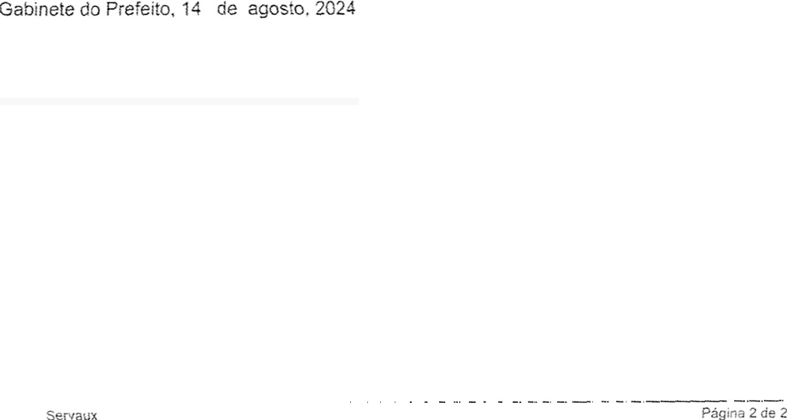
PREFEITURA MUNICIPAL DE SEROPEDICA
Rua Maria Lourenço, 18 Fazenda Caxias
Ootações Anuladas
PREFEITURA NtUNICIPAL DE SEROPEDICA
01.04
?.7^8
S.1.9.G. 3.G4
Secretária Municipal de Governo
L.4enutenc ác e Ope-a cio.na:izasáo das Unidades Obr:paçtes Po'ronais Úeq,m° PrÔpr!o de Previdência
Outros Recursos não '7inculado8 Total do Projeto / Atividade R$
Total da Unidade RS
29.270,?0
20.270.00
20.270,00
01.08
1.0“?2
3 ?.9.G 30 03
Secretaria Municipal de Obra s
Recursos n do Vinculados de lmposto Total do Projeto / Atividade R$
Total da Unidade RS
20 200.DO
20.200,00
20.200.00
01.10
2.8C3
Ü.3.0.C.36.CI
Secretaria Municip al de Trabalho, Emprego e Renda
OUTROS SER'7ICOS DE TE RCEIROS - PESSOA FiSICA
Out os Recursos não ‘7incUlacios Total do Projeto / Atividade R$
2C.3Ú0.CF
20.000,00
3.3.*..0.30.03
3.3.g.0.39.05
-4.9.G52.00
Ger*r Trebello e R0ncia para os FJoredores de Sero0éc!ica OUTÜOS MATE RIAIS DE CONSUÏ'1O
OEf.fAlÚ SER*/ICOS DE TERCEIROS - PES>OA JURÏDICA EQUIPATJEÜTGS E í4ATERIAL PERMANENTS
Oct'os .9ecurs‹ss nao 'Vinculados Outros Recursos não Vinculac!cs Outros Recursos náo ‘/inüuIaúcs
15.000, 0
1G.000.†0
15.400.C0
40.000,00
60.000,00
Total do Projeto / Atividade RS Total da Unidade RS
01 .13
Secretaria Municipal de Serviços Públicos
l!umi a¢.óo P úÉlica
OEf.•1AlS SERVIÇOS DE TERCEIROS - PES3OA JURÍDICA
Rsyalties - União
934533,†0
93463300
934.633,00
1.035.103.00
Total do Projeto / Atividade R$ Total da Unidade R$
Valor Total Anulado R$
Re /o¿aõas os disoos,'coes em cor.trãrio. Publ que-se, af.xe-se e cumpra-se.
Ari3c3’-

